Slide 1
Banc de test CAN
Point d'avancement du projet — G69-BANC-001
Groupe 69 — Conception d'une Électronique Modulaire (Bus CAN)
Samuel Gomri · Dylan Kiati · Hugo Mathoux
ENSEA — Projet 2A · novembre 2026
Notes:
Présentation de l'avancement du banc de test CAN G69-BANC-001 devant l'équipe enseignante. Déroulé : où on en est, le planning, puis le détail technique (ICD, matériel, firmwares, outils, démonstration, adaptateur USB-CAN), les difficultés et la suite.

Slide 2
Où en est le projet
03/11
3
248
0
Premier dialogue sur le banc réel
Microcontrôleurs pris en charge
Vecteurs de référence ICD
Erreur ERC / DRC
3 nœuds + PC à 500 kbit/s, compteurs d'erreurs à 0
STM32G431 (FDCAN), F103 et L476 (bxCAN)
Firmwares, outils PC et simulation donnent le même encodage
Adaptateur USB-CAN conçu, prêt à fabriquer
En résumé : la conception de la maquette (phase 2) est presque terminée. Le banc communique sur le bus réel, les outils PC et la simulation 3D sont prêts. Il reste à intégrer le 4ᵉ nœud, mesurer le débit et dérouler les tests T1 à T7.
Notes:
Quatre chiffres pour résumer. Le plus important : depuis le 3 novembre, trois Nucleo et le PC dialoguent sur le vrai bus CAN, sans erreur. Le reste de la présentation détaille comment on y est arrivé.

Slide 3
Planning : on est dans les temps
sept.
oct.
nov.
déc.
janv.
févr.
mars
avr.
1. Cadrage et besoins
2. Conception de la maquette
3. Réalisation
4. Tests et 1ʳᵉ soutenance
5. Suite avec les partenaires
6. Bilan et soutenance finale
aujourd'hui
J1 · 29/09
J2 · 17/11
J3 · 15/12
J4 · 10/01
J5 · 10/04
Matériel commandé
Les 4 cartes communiquent
Test réussi sur la maquette
Soutenance de janvier
Soutenance finale
Fait
En cours
À venir
À venir
À venir
CANable introuvable : remplacé par l'USBCAN-Z
3 nœuds + PC depuis le 03/11, reste N4
Campagne T1 à T7
Notes:
Macroplanning du 1er septembre 2026 au 10 avril 2027. Phase 1 terminée, phase 2 en cours jusqu'au 15 novembre. J1 est atteint, avec une adaptation : le CANable 2.0 prévu n'a pas pu être commandé (ticket GLPI), on utilise une USBCAN-Z et on a conçu notre propre adaptateur. J2 est presque atteint en avance : trois nœuds et le PC communiquent depuis le 3 novembre, il manque le quatrième nœud.

Slide 4
Le besoin : un banc de test CAN générique
Outil commun pour valider le standard CAN et les ICD écrits avec les groupes partenaires
Aucun code propre à un partenaire : tout passe par la configuration
Quatre projets traités au même niveau
Paramètres retenus
500 kbit/s
CAN 2.0A classic, identifiants 11 bits
Échantillonnage à 87,5 %
Tolérance d'horloge : 0,485 %
Cobot RMD-X
Ecomarathon
Formula Student
MIR1000
Sept tests de validation
T1
T2
T3
T4
T5
T6
T7
Couche physique
Débit, point d'échantillonnage
Arbitrage ARM/GO
Encodage ICD
Fautes physiques
Fautes logicielles
Isolation galvanique
Notes:
Le banc sert à tous les groupes partenaires : il ne contient rien de spécifique à l'un d'eux. Paramètres choisis : 500 kbit/s, CAN 2.0A, échantillonnage à 87,5 %. La tolérance d'horloge de 0,485 % est ce qui nous a obligés à utiliser le quartz (voir mise en route). Sept tests, de la couche physique à l'isolation galvanique ; T3, T4 et T6 sont automatisés par canbench.

Slide 5
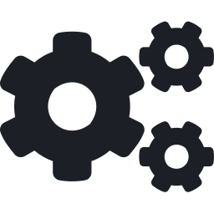
L'ICD : une seule source pour tout le monde
Code C
des firmwares
Aucune recopie à la main : un test de CI vérifie que le code généré est à jour
248 vecteurs de référence : tous les encodeurs donnent le même résultat
Formulaire ICD distribué aux groupes partenaires
Python
des outils PC
bench_icd.yaml
identifiants, signaux, encodages
Générateur
Fichier DBC
pour les logiciels CAN
Tableaux LaTeX
du dossier
Exemple d'application : schéma du bus du Cobot (dossier Cobot/).
Notes:
Point clé de la conception : l'ICD est décrite une seule fois, dans un fichier YAML. Un générateur en tire le code C, le Python, un DBC et les tableaux LaTeX du dossier. On ne recopie jamais d'identifiant à la main, et la CI échoue si le code généré n'est plus à jour.

Slide 6
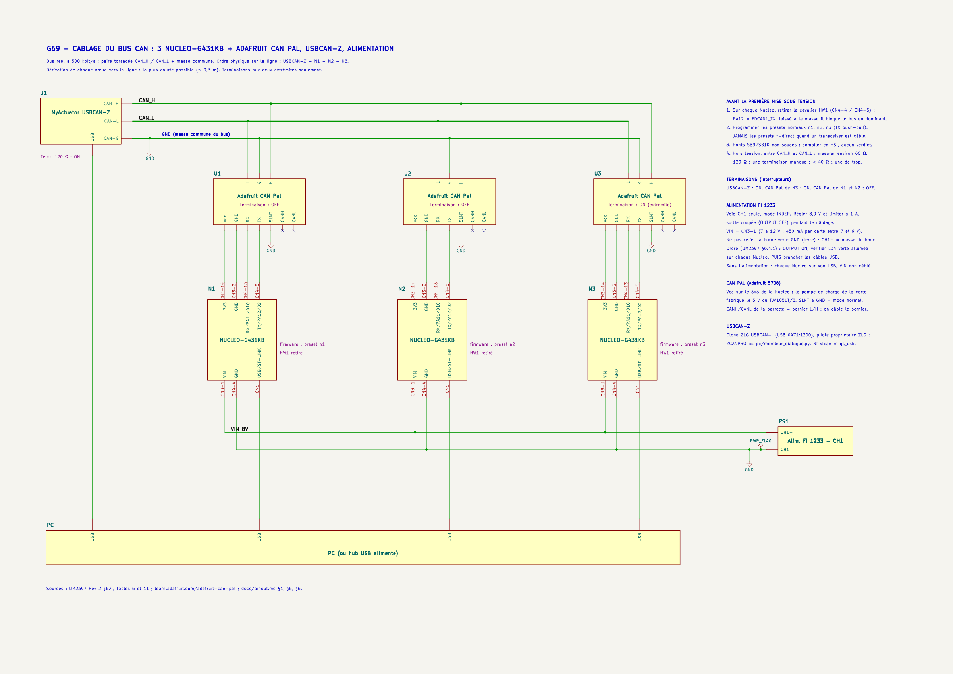
Le matériel du banc
3 × NUCLEO-G431KB (N1, N2, N3), chacune avec un transceiver CAN Pal (TJA1051T/3)
Paire torsadée CAN_H / CAN_L et masse commune
Interface PC : USBCAN-Z, à une extrémité du bus
120 Ω aux deux extrémités : USBCAN-Z et CAN Pal de N3
4ᵉ nœud prévu : Blue Pill STM32F103 ; firmware aussi pour la Nucleo-L476RG
Notes:
Schéma de câblage complet, fait sous KiCad, ERC sans erreur. Trois Nucleo G431KB avec un transceiver chacune, l'USBCAN-Z côté PC. Les deux terminaisons de 120 ohms sont bien aux deux extrémités physiques de la ligne.

Slide 7

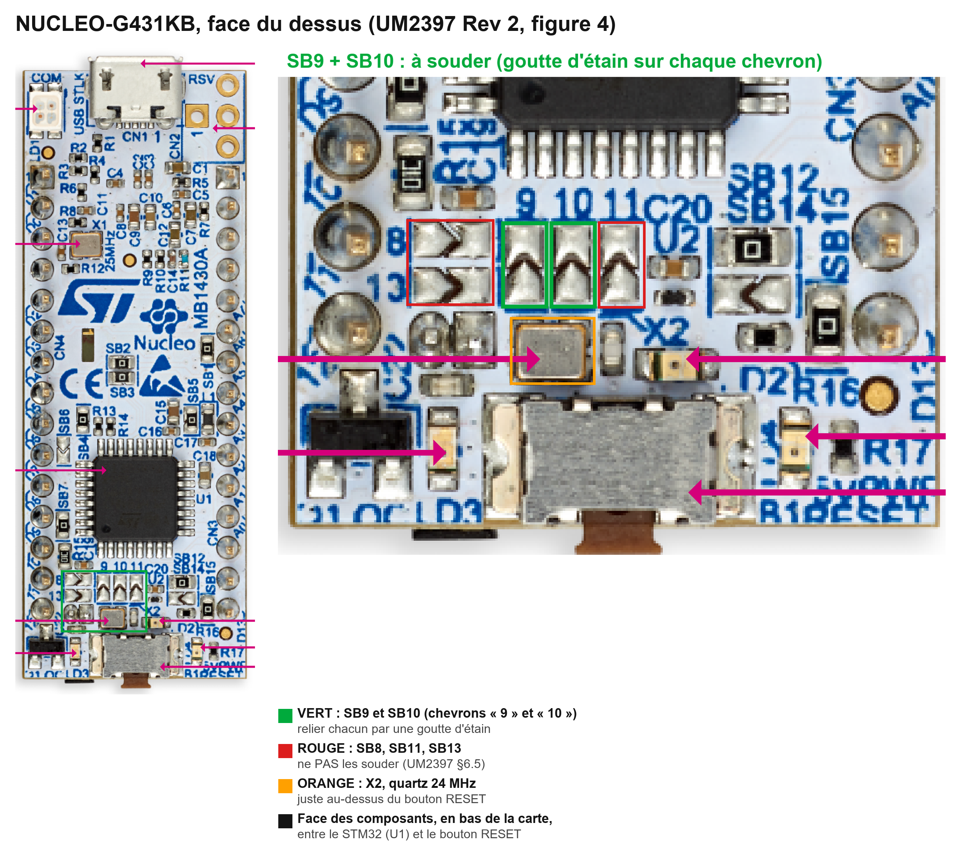

Deux modifications sur chaque Nucleo
Retirer le cavalier HW1
Il relie PA12 (FDCAN1_TX) à la masse : le bus reste bloqué en état dominant, et le symptôme ressemble à une panne.
Souder les ponts SB9 et SB10
Ils branchent le quartz 24 MHz. L'oscillateur interne (±1 %) dépasse la tolérance CAN de 0,485 %. Fait et vérifié sur les 3 cartes : PLL à 160 MHz.
Trouvé en lisant le manuel de ST (UM2397), avant la première mise sous tension.
Notes:
Deux pièges trouvés dans la documentation de ST. HW1 est un cavalier livré fermé qui met la broche TX du CAN à la masse. Et la carte démarre sur l'oscillateur interne, trop imprécis pour le CAN à 500 kbit/s : on a soudé SB9 et SB10 pour utiliser le quartz.

Slide 8
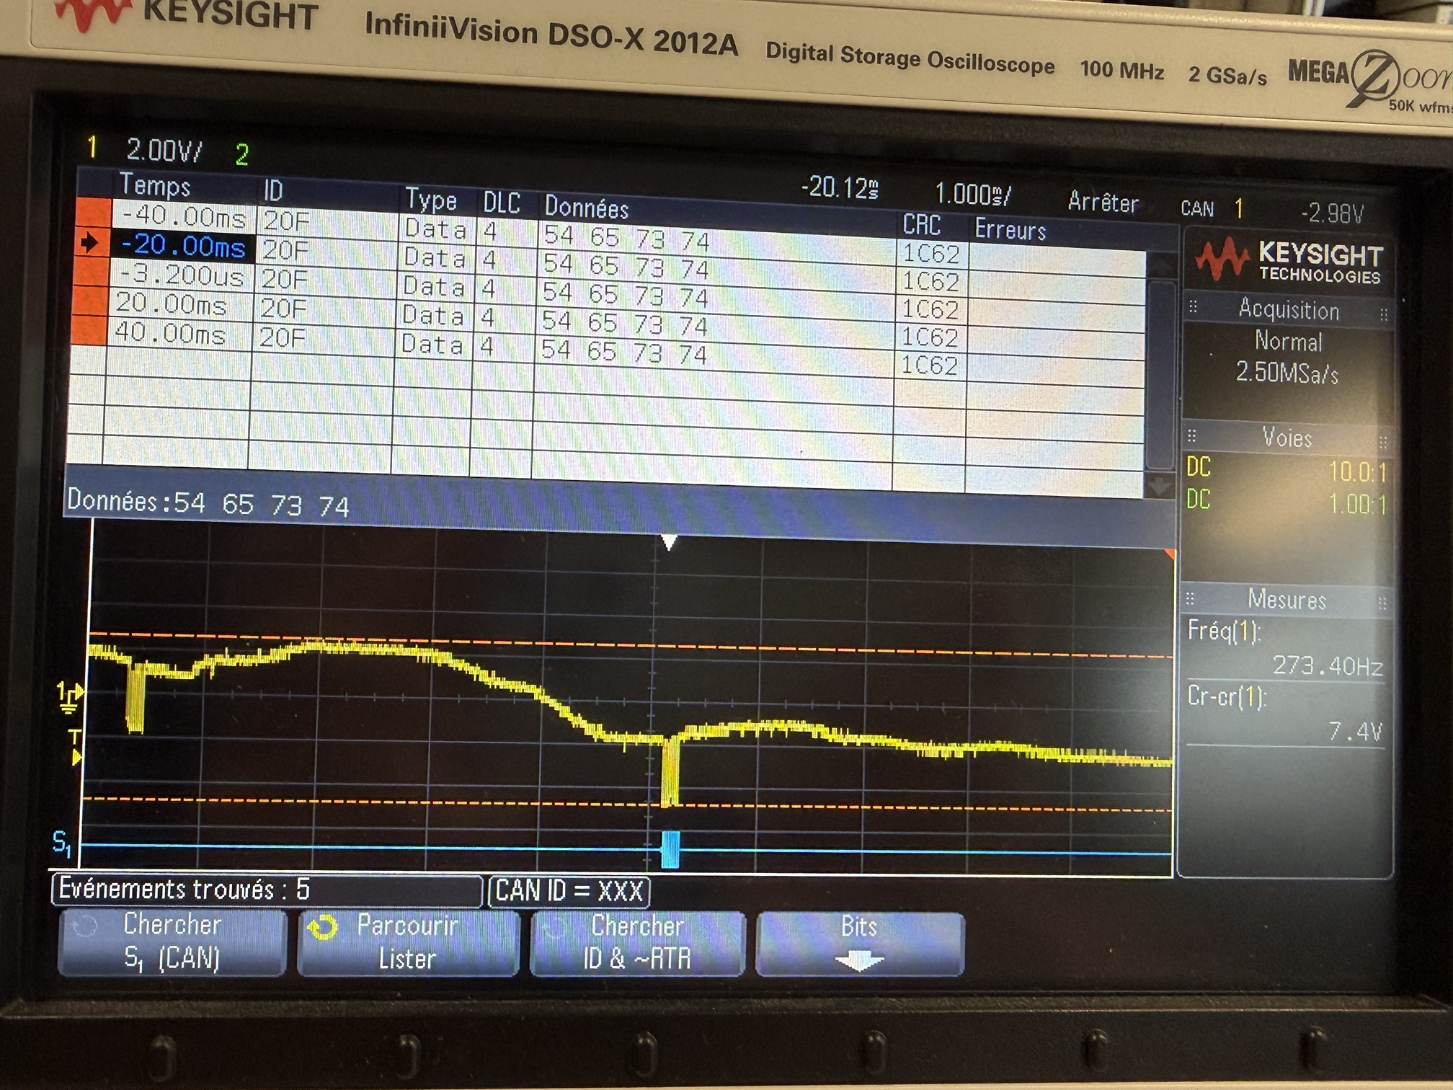
Une mise en route par étapes
1
29/09 Bouclage interne
Le contrôleur CAN se parle à lui-même : 8 trames sur 8, aucune erreur. Horloge, temps de bit et encodage validés sans câblage.
2
20/10 Bus direct + oscilloscope
Deux Nucleo reliées fil à fil, sans transceiver. La trame « Test » est décodée par l'oscilloscope.
3
03/11 Banc réel
Transceivers, paire torsadée, USBCAN-Z : dialogue entre les nœuds et appels depuis le PC.
20F · DLC 4 · 54 65 73 74 = « Test », CRC 1C62
Notes:
On a avancé par étapes pour isoler les problèmes. D'abord le bouclage interne, qui valide le contrôleur sans aucun câble. Puis un bus direct entre deux cartes, observé à l'oscilloscope : on décode la trame 0x20F avec les données « Test ». Enfin le banc réel avec transceivers, le 3 novembre.

Slide 9
Les firmwares : une architecture en couches
Application commune
heartbeat · arbitrage ARM/GO · fautes BENCH_CFG · afficheurs LCD
Autotest de mise en route : bouclage interne, puis ping/pong sur le bus
Tests unitaires sur PC, sans matériel
Un preset CMake par nœud et par mode : autotest, scope, dialogue…
Afficheurs LCD 16×2 : dernière trame reçue et état du contrôleur
Interface CAN abstraite
can_if.h : même API sur tous les microcontrôleurs
FDCAN
STM32G431
bxCAN
STM32F103
bxCAN
STM32L476
board.h : tout le brochage d'une carte dans un seul fichier
Notes:
Architecture en couches : le code applicatif ne connaît pas le microcontrôleur. Une seule interface CAN, réalisée trois fois : FDCAN pour le G431, bxCAN pour le F103 et le L476. Le brochage est centralisé dans board.h. Le code commun est testé sur PC sans matériel.

Slide 10



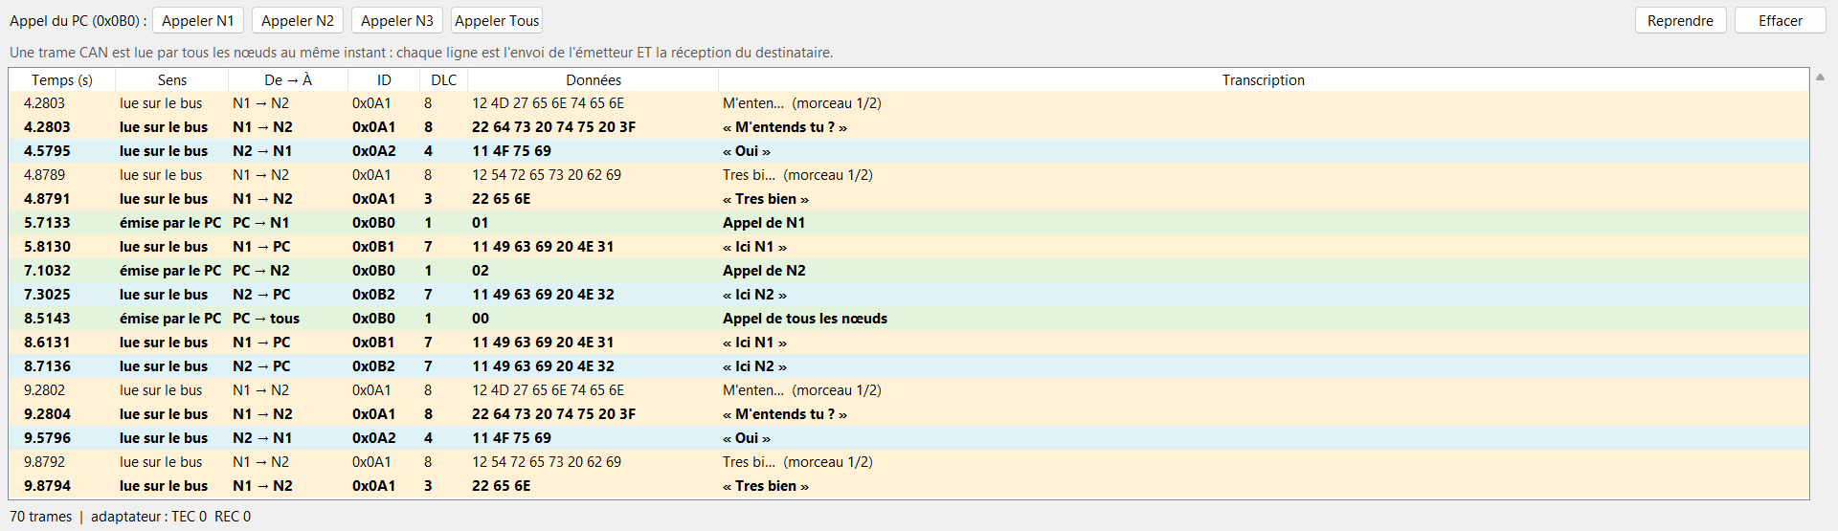
Les outils PC
canbench
BancCAN.exe
Moniteur de dialogue
Ligne de commande : moniteur, tests d'arbitrage, d'encodage et de fautes, charge du bus, rapports datés.
Interface graphique : bus en direct, état des nœuds, trames décodées, tests T3, T4, T6, chronogrammes.
Trames émises et reçues avec leur transcription, utilisé pour la démonstration du 03/11.
Notes:
Trois outils. canbench en ligne de commande pour les tests automatisés, avec des rapports datés et le hash git du firmware. BancCAN.exe pour piloter le banc sans ligne de commande. Tout fonctionne aussi sur un bus virtuel, mais aucun verdict n'y est prononcé.

Slide 11
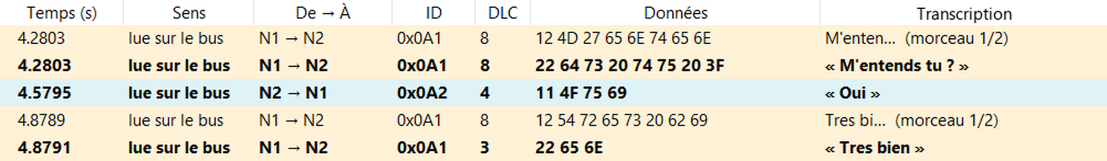
Démonstration du 03/11 sur le banc réel
N1 → N2 0x0A1
N2 → N1 0x0A2
N1 → N2 0x0A1
« M'entends tu ? »
« Oui »
« Tres bien »
Heartbeats
de chaque nœud
Arbitrage
0x100 passe avant 0x200
Appels du PC
« Ici Nn » sur 0x0B0 + n
0 erreur
TEC = REC = 0
Notes:
Le 3 novembre, sur le vrai bus à 500 kbit/s : N1 demande « M'entends tu ? », N2 répond « Oui », N1 conclut. Les messages de plus de 7 caractères sont découpés en plusieurs trames. Le PC peut aussi appeler un nœud, qui répond « Ici N1 », « Ici N2 »... On a constaté les heartbeats, l'arbitrage et le dialogue, avec des compteurs d'erreurs à zéro.

Slide 12
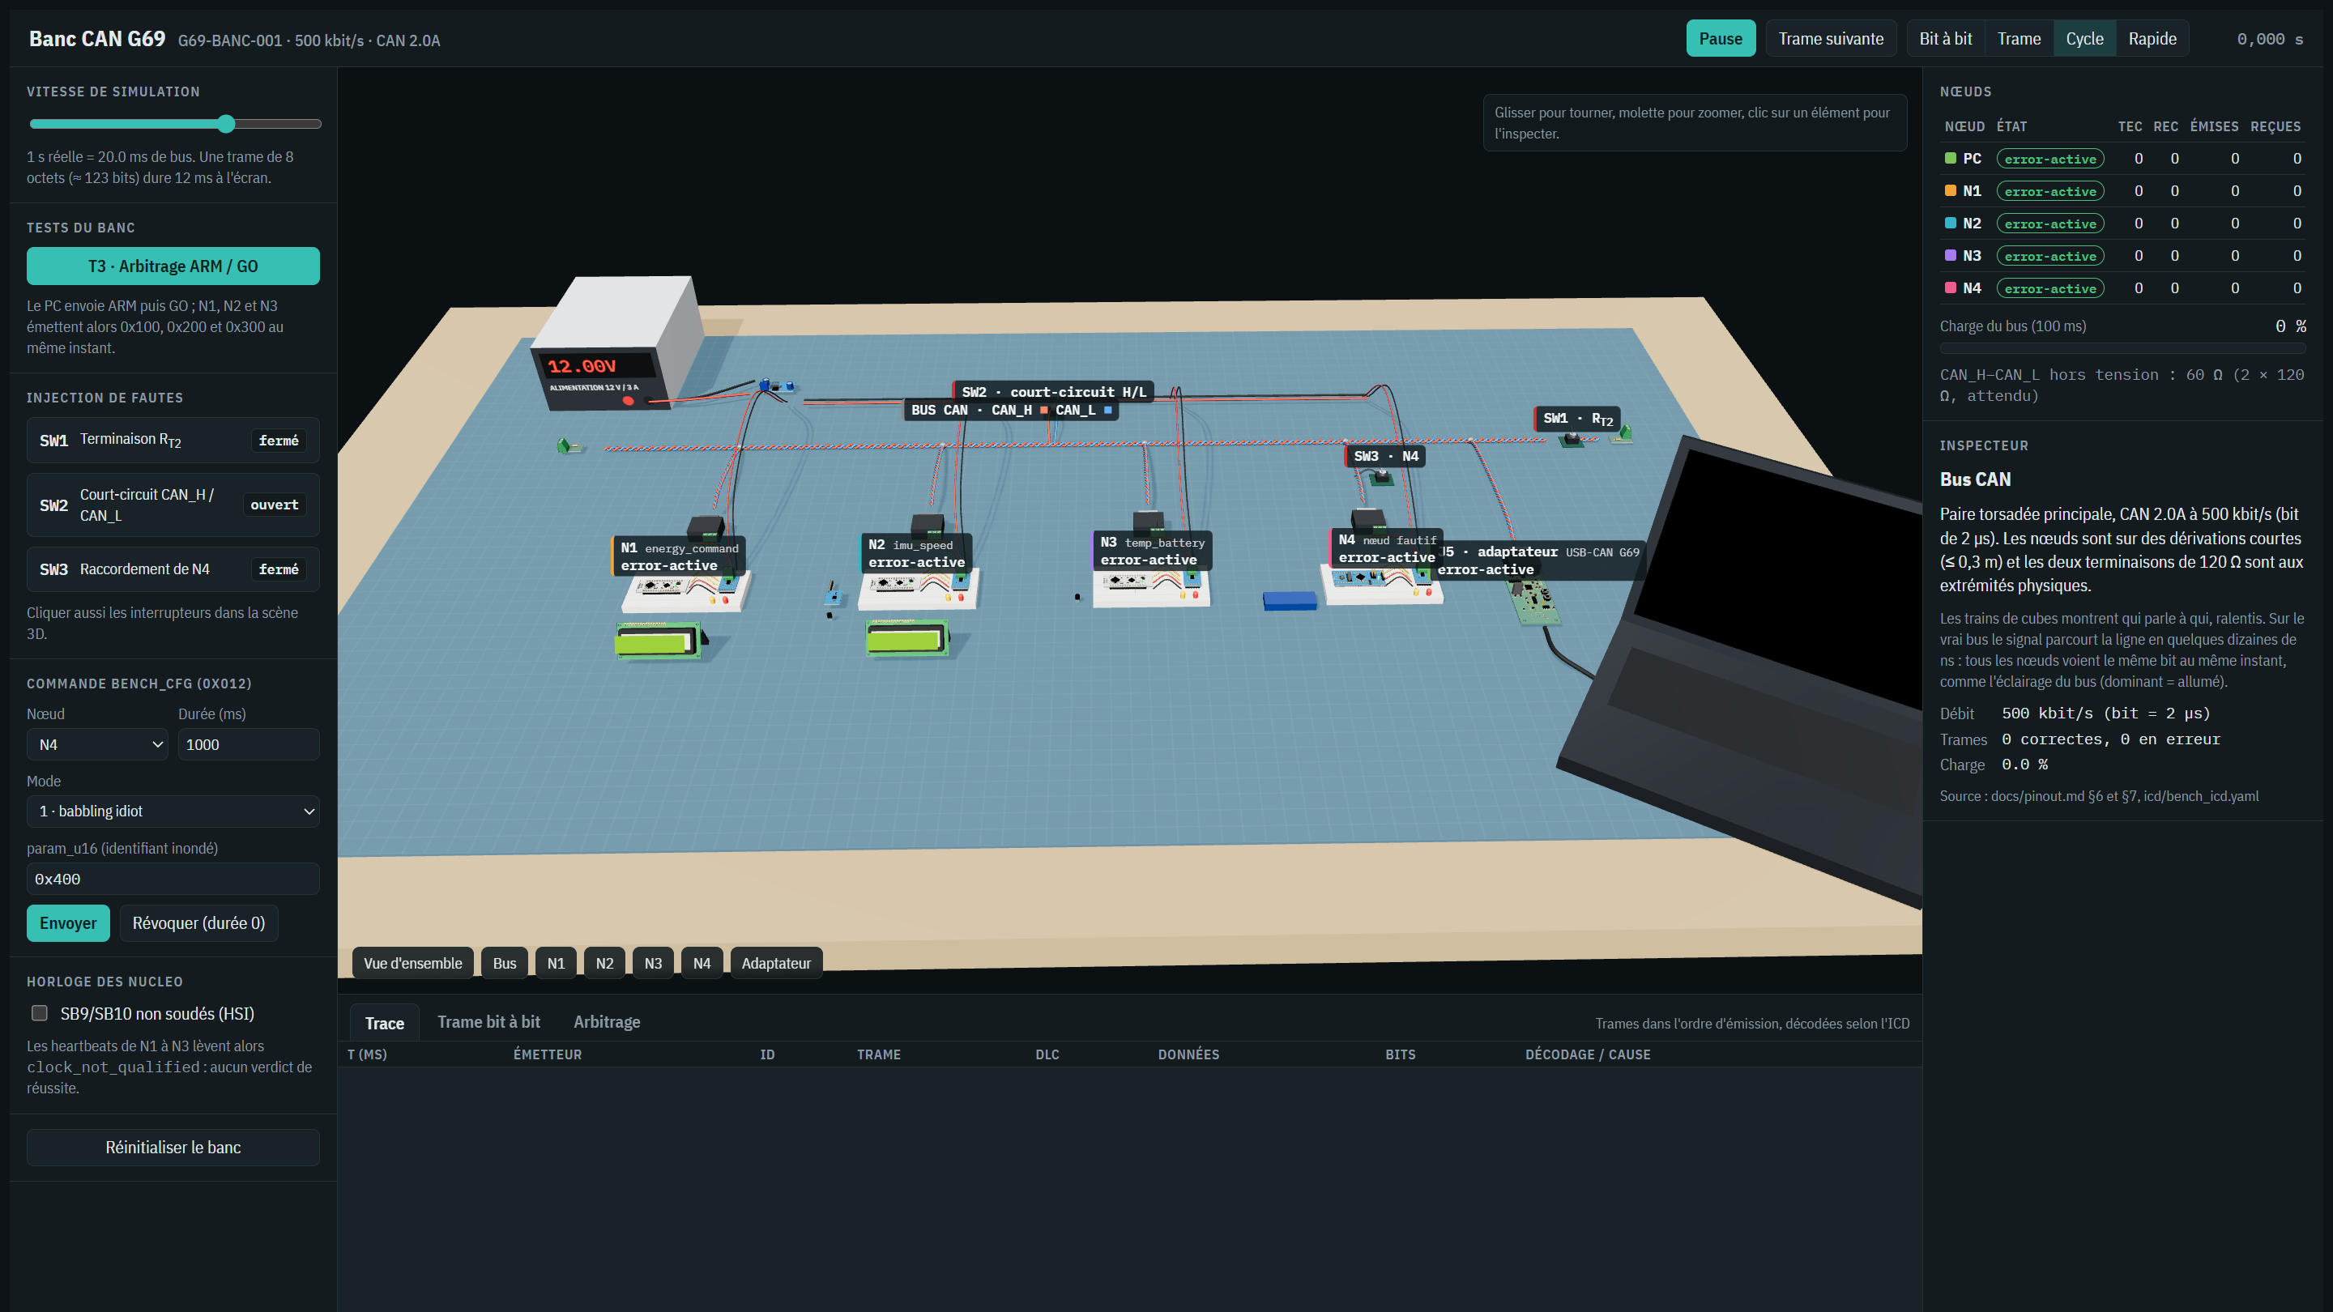
La simulation 3D du banc
Banc complet dans le navigateur, avec les vrais modèles 3D KiCad
Moteur CAN 2.0A au bit près : CRC-15, bourrage, arbitrage, ACK, TEC/REC, bus-off
Interactif : interrupteurs de faute SW1 à SW3, BENCH_CFG, test T3
Vérifiée par les 248 vecteurs et 7 scénarios rejoués
Utile pour une démonstration en direct, sans matériel.
Notes:
La simulation reproduit le banc en 3D avec un vrai moteur CAN au niveau du bit. On peut provoquer des fautes et lancer le test d'arbitrage. Elle est vérifiée avec les mêmes vecteurs de référence que les firmwares. On peut la lancer en direct si vous le souhaitez.

Slide 13
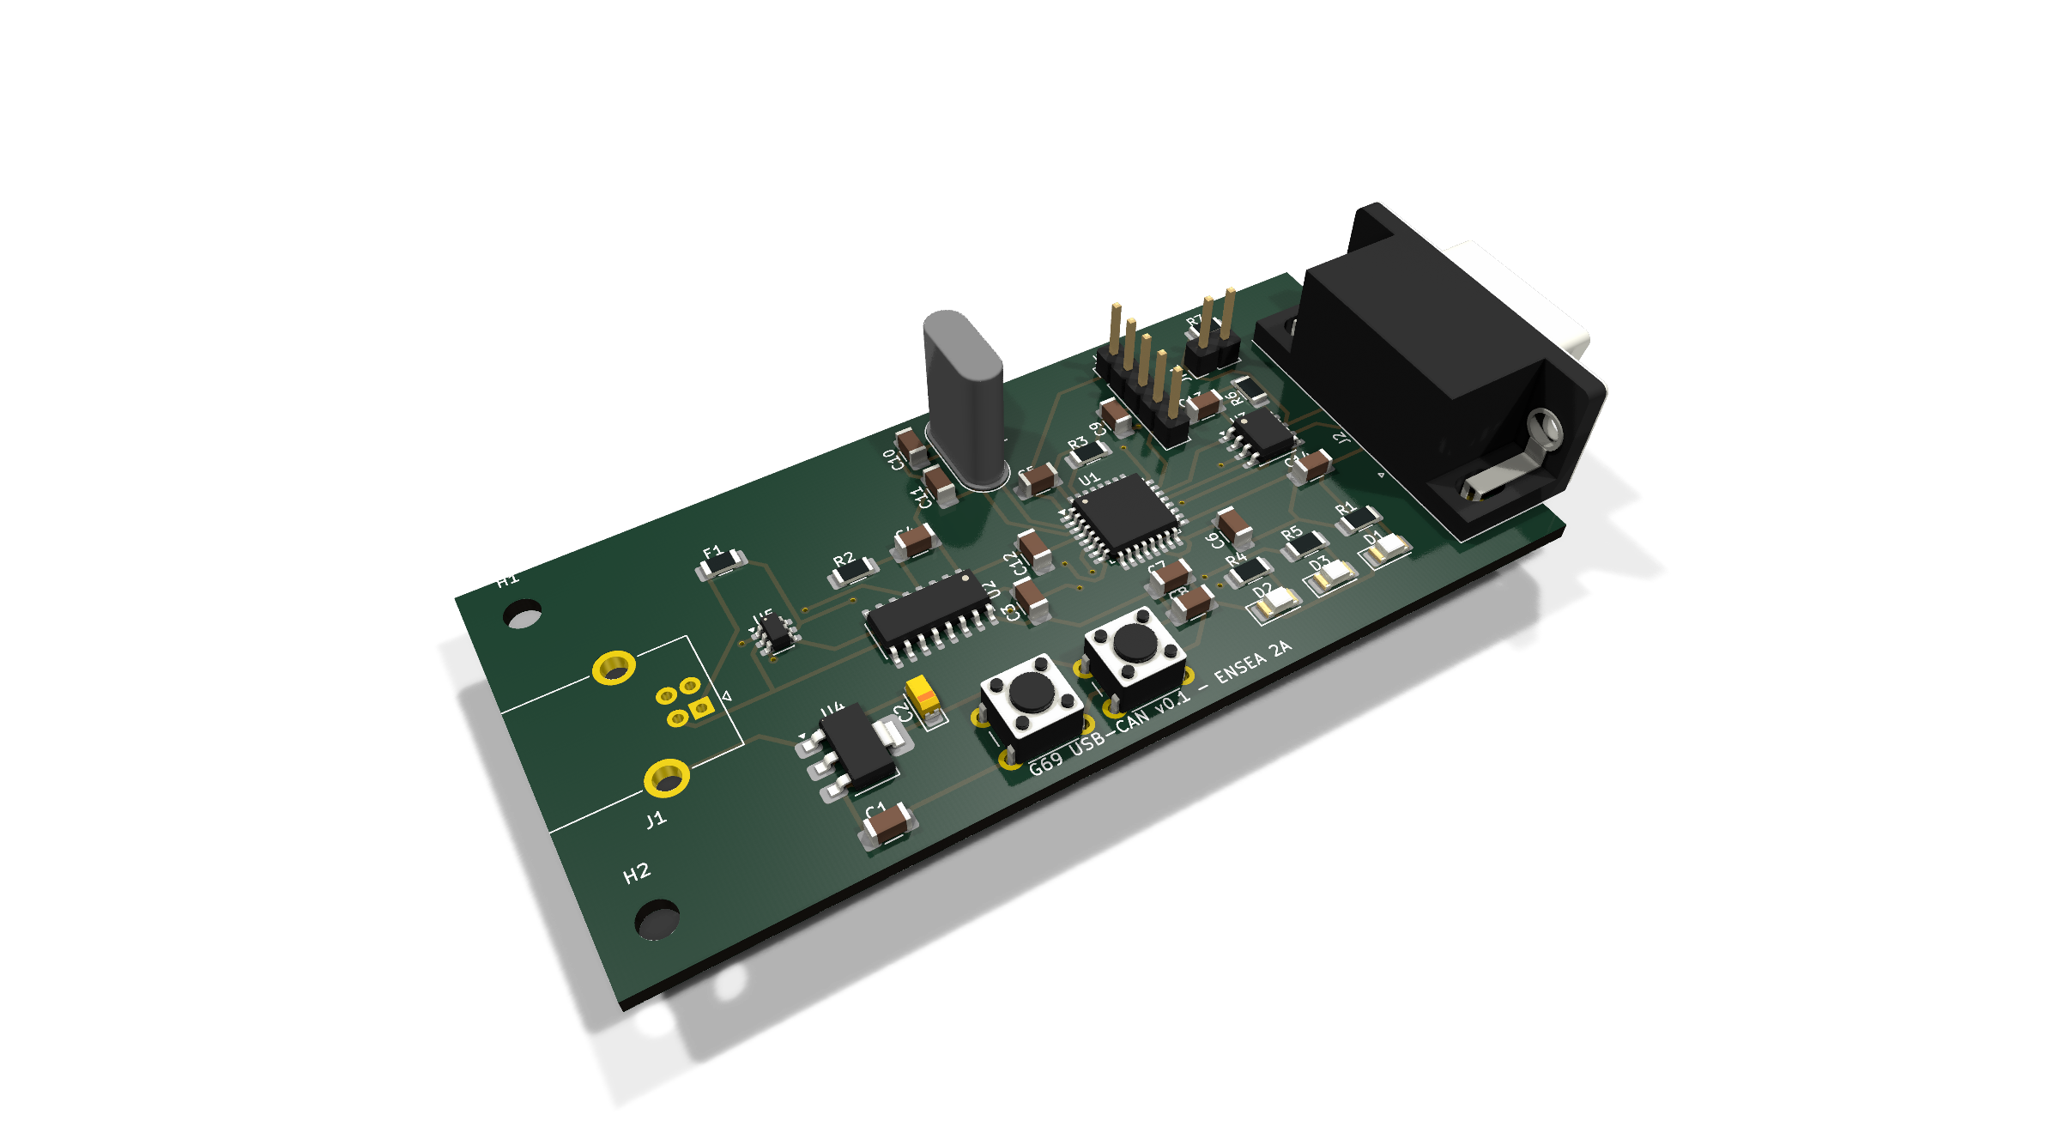
Notre adaptateur USB-CAN, conçu sous KiCad
Pourquoi : le CANable 2.0 prévu ne pouvait pas être commandé. On a conçu une carte équivalente, fabricable à la factory de l'ENSEA.
USB-B
ESD USBLC6
CH340C
STM32G431
TJA1051T/3
DB9
87,7 × 41 mm
PCB 2 couches, règles de la factory
0 erreur
ERC et DRC
Dossier complet
Gerber, perçages, nomenclature, PCB à l'échelle 1:1
Notes:
Faute de CANable, on a conçu notre propre interface USB-CAN : USB, protection ESD, pont USB-série CH340C, un STM32G431 avec son FDCAN, le transceiver et un DB9 au brochage CiA 303-1. PCB de 87,7 par 41 mm aux règles de la factory, ERC et DRC sans erreur, chaque composant vérifié contre sa datasheet. Le dossier de fabrication est prêt.

Slide 14
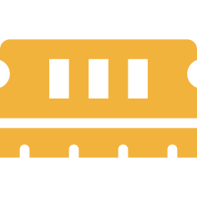





Difficultés rencontrées et résolues
Débordement de tampon
Nœuds figés au démarrage
Horodatages figés
La HAL copiait 64 octets dans un tampon de 8. Corrigé.
Gestionnaire SysTick absent. Ajouté, vérifié à l'édition de liens.
Compteur DWT arrêté après déconnexion du débogueur. Corrigé.
Écarts du dossier v0.1
Horloge trop imprécise
CANable non commandable
PB9 absent du boîtier, PA2 déjà pris par le port COM : brochage revu.
HSI à ±1 % pour 0,485 % admis : passage sur le quartz (SB9/SB10).
USBCAN-Z en attendant, et adaptateur USB-CAN conçu par le groupe.
Notes:
Les principales difficultés, toutes résolues et tracées dans le CHANGELOG. Plusieurs viennent d'écarts entre le dossier v0.1 et la réalité de la carte, trouvés en relisant la documentation de ST.

Slide 15
Limites connues et prochaines étapes
Limites connues
Prochaines étapes
Débit pas encore mesuré contre une référence indépendante
Trames applicatives émises après ARM, pas toutes les 20 ms comme le prévoit l'ICD
Pilote de l'USBCAN-Z incompatible avec l'« intégrité de la mémoire » de Windows 11
Fautes simulées (SW1) : modèle arbitraire, pas une mesure
17/11
J2 : intégrer le 4ᵉ nœud au bus
nov.
Mesurer le débit à l'oscilloscope (T2)
nov.–déc.
Fabriquer l'adaptateur USB-CAN à la factory
15/12
J3 : dérouler les tests T1 à T7
10/01
J4 : soutenance de janvier
Notes:
On préfère être transparents sur les limites. La principale : le débit n'a pas encore été mesuré contre une référence indépendante, c'est la phase 3 de la mise en route. Prochaines étapes : le quatrième nœud pour J2, la mesure du débit, la fabrication de l'adaptateur, puis la campagne de tests avant le 15 décembre.

Slide 16
Merci
Questions ?
Dépôt : github.com/xopigun/Projet2A
Simulation 3D et BancCAN.exe disponibles pour une démonstration
Notes:
Proposer une démonstration en direct de la simulation 3D ou de BancCAN.exe si le temps le permet.

